Slide 1
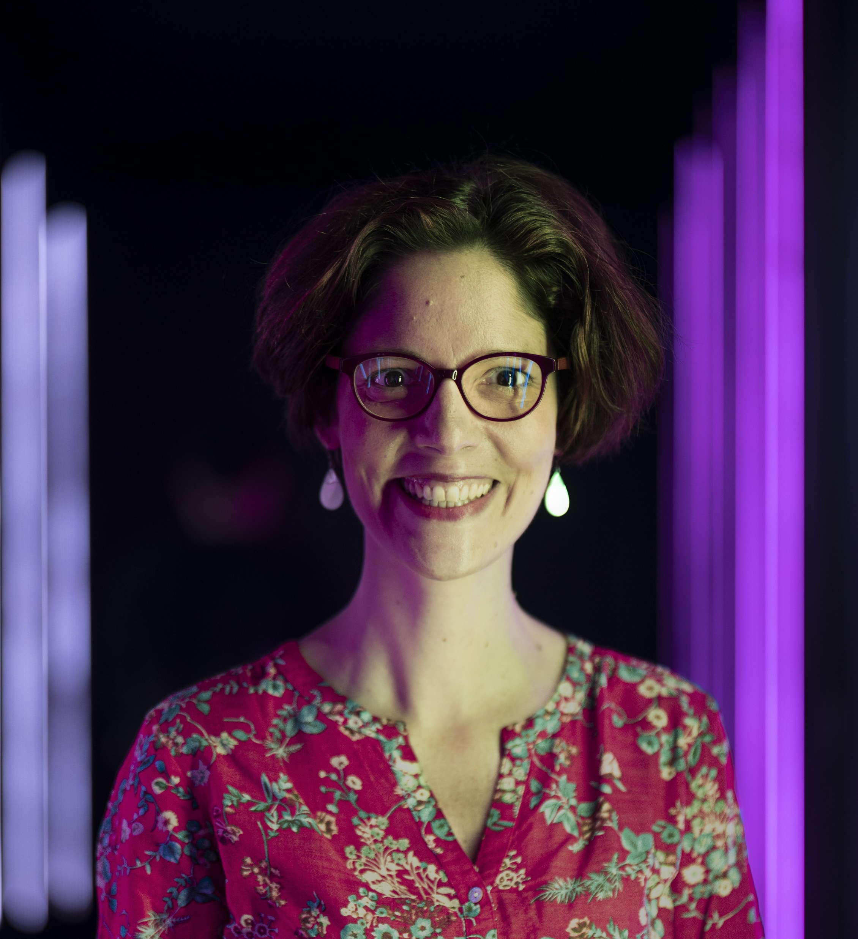

Justine CHOISY
Formatrice et experte RH depuis 20 ans
Ecoute active, bien-être au travail, accompagnement de managers, relations interpersonnelles
Formatrice
spécialisée dans le social
Parcours professionnel
Expériences en APP
                Formatrice pour Global-é-Sens (depuis 2024)
                Experte RH, créatrice de bien-être au travail – Hatipic (2 ans – 2022-2024)
Accompagnement dans la mise en place d’une stratégie RH – Benenova (nov. 2022)
Recrutement – Hunteed (février 2024 à ce jour)
Conception & animation d’évènements professionnels atypiques – Codicea (sept-déc. 2023)
Praticienne de Neurofeedback dynamique auprès d’enfants & adultes (nov. 2023 à ce jour)
                Management de Programme de transformation interne – Agence Française de Développement, supervision & pilotage de 10 projets de transformation culturelle du Groupe
                (2 ans : 2020-2022)
Formatrice & experte interne en passation de marchés internationaux – Agence Française de Développement (4 ans : 2016-2020), en France & à l’international (Afrique de l’Ouest, Maghreb, Colombie, Afrique du Sud). Conception des supports et de l’approche pédagogique, animation des sessions et pilotage de l’équipe des formateurs.
Formatrice & experte interne en droit social – Agence Française de Développement (4 ans : 2012-2016)
Formation des managers et des représentants du personnel, en France & dans les DOM-COM
Mise en place du DUERP (Document Unique de Prévention des Risques Professionnels)
Pilotage de négociations sociales et QVT (Qualité de Vie au Travail) dans les DOM-COM
Coach professionnelle auprès d’étudiants de Linkup Coaching (6 mois : 2015)
Formatrice & experte interne en droit du travail & relations sociales – Air France (7 ans ½ – 2005-2011) à destination des acteurs du dialogue social : managers & RRH;
2023-2024 (1 an) : intervenante en analyse de pratiques professionnelles auprès de managers de la fondation des Apprentis d’Auteuil – Chartres, fondation diaconesses de Reuilly
2023-2024 (1 an) : intervenante en analyse de pratiques professionnelles au sein d’un groupe de pairs
Formations
2023 : Certification Codéveloppement managérial & professionnel – CECODEV - Paris.
2023 : Certification Praticienne de Neurofeedback Dynamique - Zengar Institute – Paris
2015 : Certification Coaching professionnel & managérial (RNCP 6) – Linkup Coaching – Paris
2004 : Master 2 Gestion des Ressources Humaines – E.S.G. – Paris
2003 : Master 1 Droit social – Panthéon ASSAS – Paris 2

